Slide 1
Projet test unitaire
Data science & DATA ENGENIEER
Membres du groupe:
BENHAMADIi Lamia
HADJALI Lynda
FALL Seynabou
SMATIi Anis

Slide 2
PLAN:
Explication de l’approche
Rappel de la problématique
01
02
Séance de questions-réponses
03
Démonstration
04
Data science & DATA ENGENIEER

Slide 3
INTRODUCTION
Data science & DATA ENGENIEER
Correction des bugs d’une WebApp.
Réalisation des différents types de tests pour vérifier que l’application tourne.
Notes:
Tous dabords commencent par une courte introduction du projet
Nous avons une webapp qui ne se lancer pas rempli de bug le but de notre projet est donc de corriger ces bugs et effectuer des test ainsi quetablir des rapport de performance et de couverture maintenant on va passer a notre point 1 qui est le rappel de la problématique

Slide 4
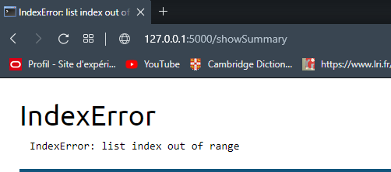
Rappel de la problématique
Data science & DATA ENGENIEER
1
2
Notes:
1-La webApp qui ne se lançait pas au debut
2-Route Index:La saisie d'un email inconnu entraîner le blocage de l'application et l’affichage de l’erreur suivante :

Slide 5
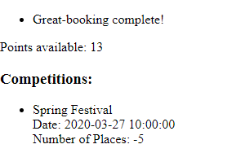
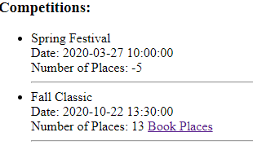
Rappel de la problématique
Data science & DATA ENGENIEER
3
4
Notes:
La roote purchase est celle qui contient le plus de bug l’on cite parmi eux:
3-Il n'est pas vérifié que le nombre de places demandées est inférieur ou égal au nombre de places disponibles
Ils peuvent réserver autant de places qu'ils veulent alors que la limite voulue est de 12 et les points disponibles pour les clubs sont pas soustraites
4-’Réservation de places dans les concours précédents
La web app affiche les competition deja passée

Slide 6
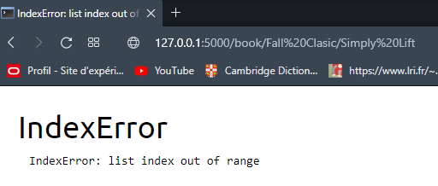
Rappel de la problématique
Data science & DATA ENGENIEER
5
Notes:
Dans la roote Booking la saisie d’un mauvais nom de club ou de compétition entraîne de nouveau l’erreur d’index error
Voici-donc les principaux bug du programme, passons maintenant à l’explication de l’approche :

Slide 7
Explication de l’approche
Data science & DATA ENGENIEER
Repérage des bugs et corrections au fur et a mesure des questions.
Tests unitaires pour chaque bug corrigés ou fonctionnalités implémentées.
Réalisation d’un rapport de couverture ainsi qu'un rapport de performance

Slide 8
Explication de l’approche
Data science & DATA ENGENIEER
4. Réalisation d’une page séparée qui comprends un tableau montrant la liste des clubs et les soldes de points respectifs actualisés.

Slide 9
Demonstration du code
Data science & DATA ENGENIEER

Slide 10
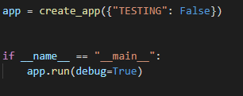
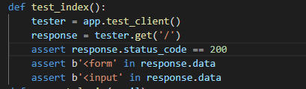
Roote index :
Data science & DATA ENGENIEER

Slide 11
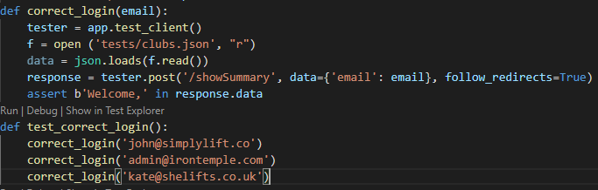
Roote show summary :
MENU
ANALYSIS
CONTACT
Data ANALYSIS
L’application ne contient pas de bug quand on rentre le login d’un club valide

Slide 12
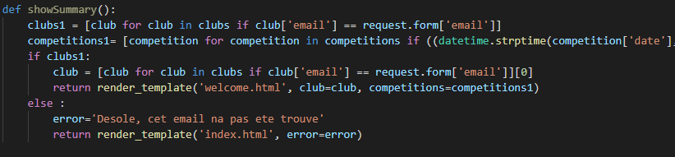
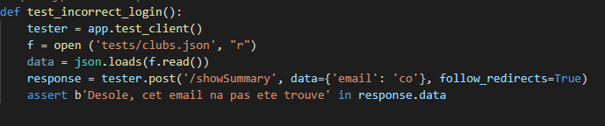
Roote show summary :
MENU
ANALYSIS
CONTACT
Data ANALYSIS
Test pour verifier la correction

Slide 13

Roote show summary :
MENU
ANALYSIS
CONTACT
Data ANALYSIS
Le booking marche correctement.

Slide 14
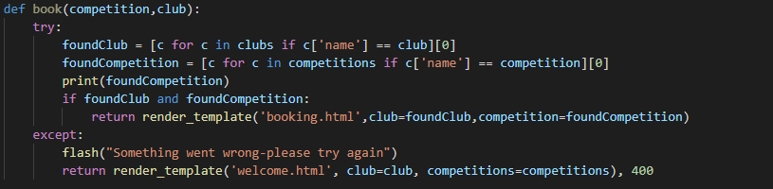

Roote show summary :
MENU
ANALYSIS
CONTACT
Data ANALYSIS
Test apres la correction du bug.

Slide 15
Roote Purchase :
MENU
ANALYSIS
CONTACT
Data ANALYSIS

Slide 16
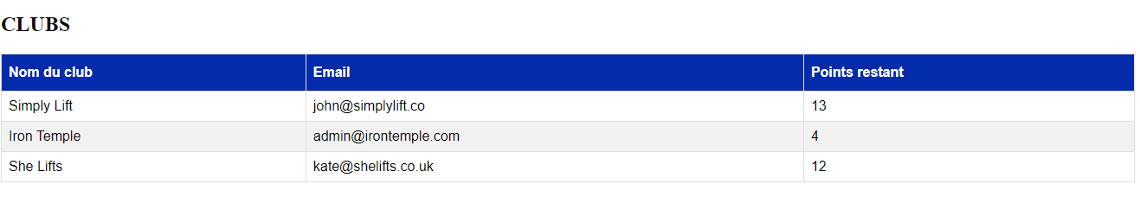
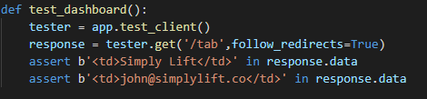
Roote tABLEAU :
MENU
ANALYSIS
CONTACT
Data ANALYSIS

Slide 17

Roote logout :
MENU
ANALYSIS
CONTACT
Data ANALYSIS

Slide 18
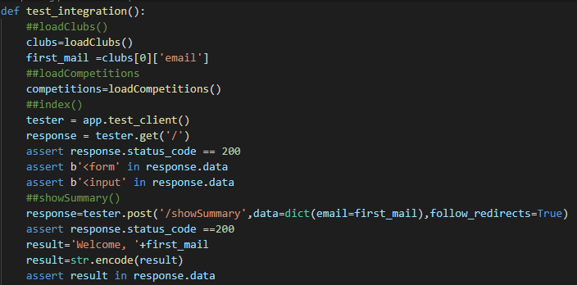
Test d'integration :
MENU
ANALYSIS
CONTACT
Data ANALYSIS

Slide 19
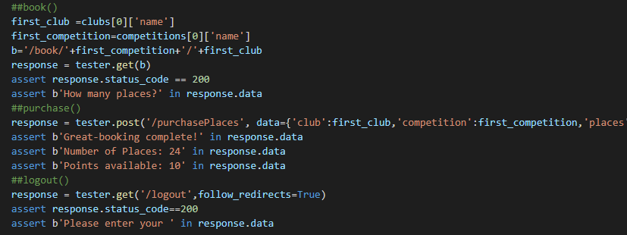
Test d'integration :
MENU
ANALYSIS
CONTACT
Data ANALYSIS

Slide 20
Test d'integration :
MENU
ANALYSIS
CONTACT
Data ANALYSIS

